Slide 1
こよみすと®️
インストラクター認定用スライド 1
本命星「二黒土星」月命星「三碧木星」として解説すること、

Slide 2
「潜在意識」の出し方
手順3
１）「本命星」が真ん中（中宮）に入っている盤を探す。
２）その盤の中で「月命星」を探す。
３）その「月命星」の向い側にあるのが「潜在意識」。
（例）
（練習）
1
6
8
9
2
4
5
7
3
Notes:
（暦参照）
青のタブから、P23,24を開くよう指示する。
【スライドの目的】
☆ 性格鑑定実習
手順に合わせて鑑定を行う。
1）設問の本命星は「二黒土星」なので、2が真ん中に書かれている盤を探し、
（練習）の欄に数字を書き写させる。
次ページに月盤表拡大図があるので見せてもよい。
2）書き出した盤で、月命である「三碧木星」をマークする。
3）「三碧木星」の向かいが「一白水星」であることを確認する。
左の例のとおりに書き写せば正解となる。
読

Slide 3
「流れ」の出し方
手順4
１）「本命星」が真ん中（中宮）に入っている盤を探す。
２）その盤の中で「月命星」を探す。
３）「本命星」と「月命星」の位置関係を後天定位と比べ、
該当するものが「流れ」
（例）
（練習）
4
9
2
1
6
8
4
9
2
3
5
7
9
2
4
3
5
7
8
1
6
5
7
3
8
1
6
Notes:
（暦参照）
青のタブから、P23,24を開くよう指示する。
【スライドの目的】
☆ 性格鑑定実習
手順に合わせて鑑定を行う。
1）設問の本命星は「二黒土星」なので、
2が真ん中に書かれている盤を探す。
（練習）の欄に数字を書き写させる。
次ページに月盤表拡大図があるので見せてもよい。
2）書き出した盤で、月命である「三碧木星」をマークする。
3）「二黒土星」を起点とし、「三碧木星」が斜め右下に位置することを確認する。
隣の後天定位盤で同じ位置関係にあるのが「六白金星」であることを確認。
左の例のとおりに書き写せば正解となる。
次々ページに流れの理解を助ける練習用スライドを用意。
読

Slide 4
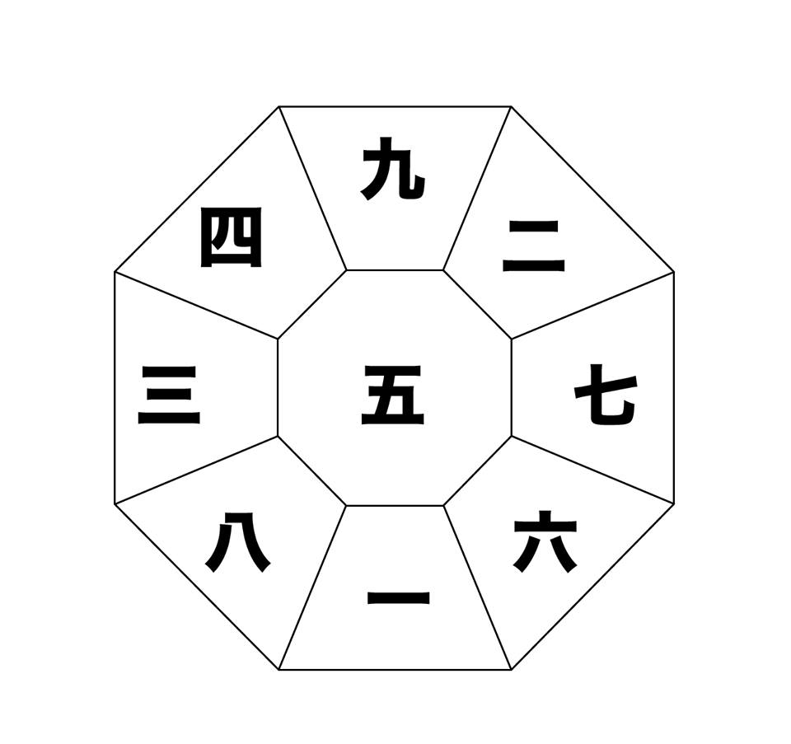
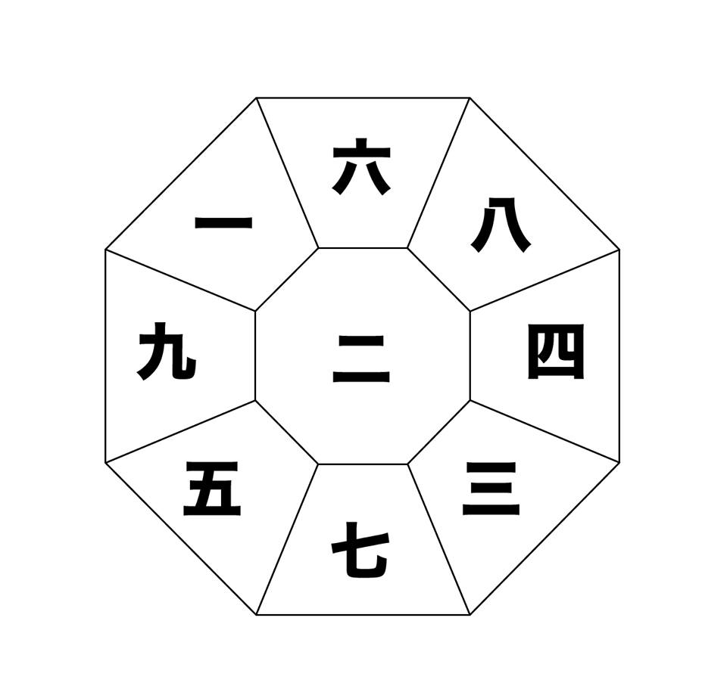
Notes:
【スライドの目的】
☆ 流れの理解 練習
中宮二黒土星の図に本命●・月命●が表示してある。
●をスライド上でひとつずつ動かしながら、この場合の流れはどの数字になるか右上の後天定位盤と見比べながら、練習をする。
●が1の時には、後天定位盤の数字は何になるでしょう？ 答え＝4
●が3の時には、後天定位盤の数字は何になるでしょう？ 答え＝6
●が6の時には、後天定位盤の数字は何になるでしょう？ 答え＝9
※
2を選んでしまうとどちらも中心（中宮）になってしまうので注意すること。

Slide 5
こよみすと®️
インストラクター認定用スライド 2
2022年の年盤を事例として解説すること、

Slide 6
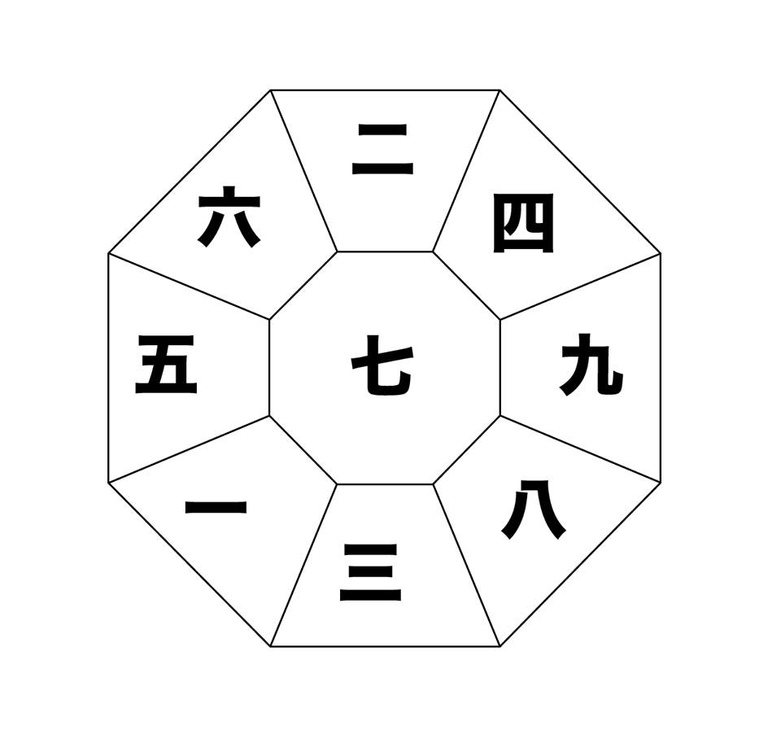
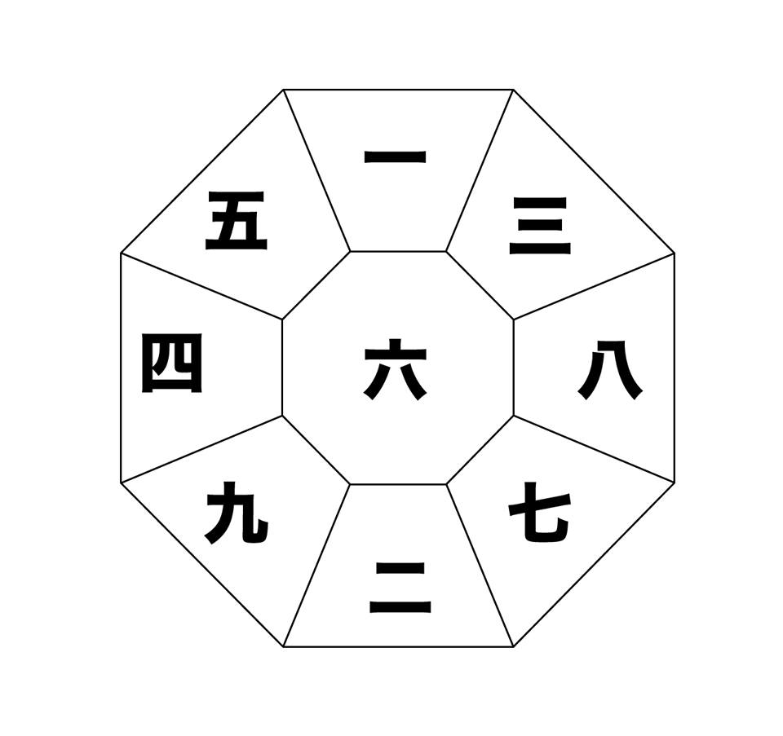
時の運気の鑑定方法
その星が位置する後天定位盤の本来の星の影響を受ける。
2020
2021
2022
【例】
2020年の四緑木星は、二黒土星の影響を受け家庭的になる。
2021年の四緑木星は、三碧木星の影響を受け健康的になる。
2022年の四緑木星は本来の位置に戻り人気と信用に恵まれる。
Notes:
（暦参照）
黄色のタブから「九星象意一覧表」を開いておく。
【スライドの目的】
☆ 時の運気の特徴がどのように現れるかを理解する。
四緑木星を例に説明をする。
（2020年）
・四緑木星は本来後天定位盤の「二黒土星」の位置に入る。
→ その期間二黒土星の影響を受けて過ごす。
※ 二黒土星の性質は「九星象意一覧表」で理解する。
（2021年）
・四緑木星は本来後天定位盤の「三碧木星」の位置に入る。
→ その期間三碧木星の影響を受けて過ごす。
※三碧木星の性質は「九星象意一覧表」で理解する。
（2022年）
・四緑木星は本来後天定位盤の「四緑木星」の位置に入る。
→ その期間本来の自分の定位置に戻り、影響を受けずに自分らしく過ごせる。
※四緑木星の性質は「九星象意一覧表」で理解する。
具体的にどのようなことが起きるかを事項で学ぶ。
読

Slide 7
好調期と低迷期の区別
凶殺と呼ばれる障があるとその時期は低迷期となる。
なければ基本的には好調。
【例】
2020
2021
2022
2021年の二黒土星は、九紫火星の影響が不調として現れる。
2021年の二黒土星は、一白水星の影響を受け愛情に恵まれる。
2021年の二黒土星は本来の位置に戻るが、短所が出て本領発揮不可。
Notes:
（暦参照）
黄色のタブから「九星象意一覧表」を開いておく。
【スライドの目的】
☆ 時の運気に好調期と低迷期があることを区別する。
まだ凶殺の具体的な学習はしなくてよい。
二黒土星を例に説明をする。
（2021年）
・二黒土星は本来後天定位盤の「九紫火星」の位置に入るが凶殺がかかる。
→ その期間九紫火星の影響をよくない形で受けて過ごす。
※九紫火星の性質は「九星象意一覧表」で理解する。
（2022年）
・二黒土星は本来後天定位盤の「一白水星」の位置に入る。
→ その期間一白水星の影響を受けて過ごす。
※一白水星の性質は「九星象意一覧表」で理解する。
（2023年）
・二黒土星は本来後天定位盤の「二黒土星」の位置に入る。
→ その期間本来の自分の定位置に戻るが、短所が出て本領発揮できない。
※二黒土星の性質は「九星象意一覧表」で理解する。
具体的にどのようなことが起きるかを事項で学ぶ。
読

Slide 8
2022年の年盤で鑑定する方法
【年】 年盤 海外旅行・引越し・今生一度のこと
歳破
2022年は五黄中宮なので、
各九星は自分のホームポジションに戻る。本来の自分のエネルギーだけで過ごせる希少なタイミングとなる。
二黒土星のみ低迷期
❌
寅
Notes:
（暦参照）
オレンジのタブから、P4の年盤を開く
【スライドの目的】
☆ 年盤鑑定実習
2022年の年盤を使い、
自分の時の運気を確認させる。
その際先の学習のとおり、
後天定位盤（五黄中宮）と対照し、
自分がどの九星の時をこれから過ごすのかを実感させる。
2022年は五黄中宮なので、
各九星は自分のホームポジションに戻る。
本来の自分のエネルギーだけで過ごせる希少なタイミングと伝える。
（鑑定対象となる事柄）
海外旅行、引越し、就職、転職、起業、結婚、離婚
家、墓、車などの購入 等
読

Slide 9
低迷期の種類
● 中宮（ちゅうきゅう）中央に入った時
八方塞がり。思うように動けない閉塞感がある。
●暗剣殺（あんけんさつ）五黄土星の向い。
他者によって運氣の低迷が起きる。
●破（やぶれ）十二支の向い。
歳破（さいは）・月破（げっぱ）・日破（にっぱ）
持っているものを失う。
●水火殺（すいかさつ） 九紫火星と一白水星の人のみ ※ 後述
Notes:
（暦参照）
オレンジのタブから、P4の年盤をみながら確認。
【スライドの目的】
☆ 時の運気を損ねる事柄の確認
2022年については、
五黄中宮のため、暗剣殺と歳破がないので、
ないことを確認すればよい。
確認できた時点で、
前ページのスライドに戻り、六白中宮の図で確認する。
破については、
十二支の向かいとなるので位置は後天定位盤で確認をすること。
「水火殺」（すいかさつ）については後述。
読

Slide 10
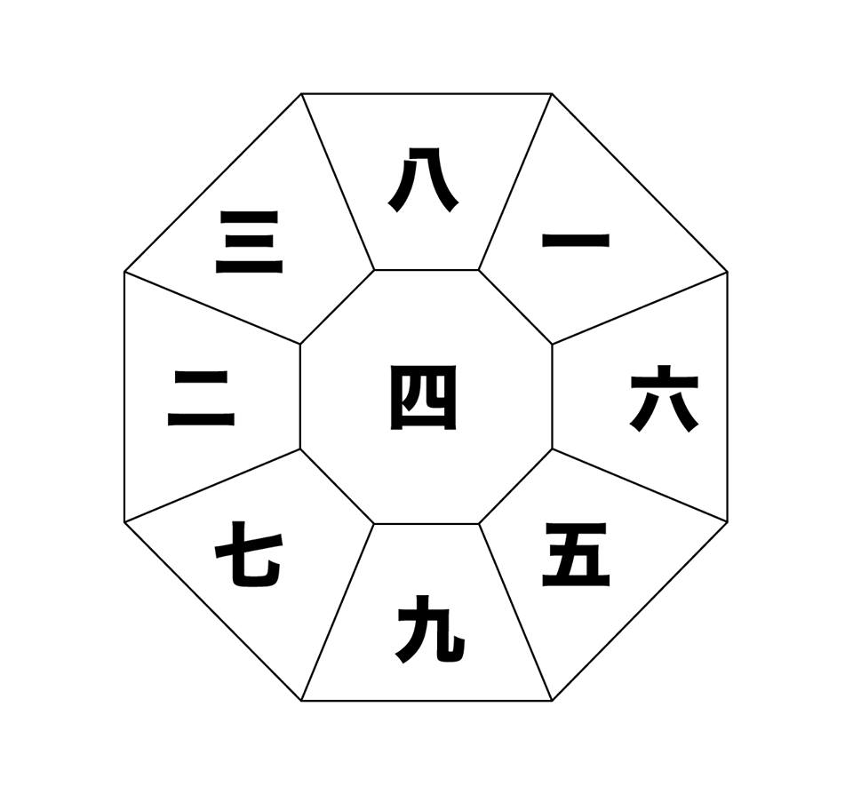
「水火殺（すいかさつ）」について
●水火殺（すいかさつ） 九紫火星と一白水星の人のみ
一白水星の人にとって、
焦燥感に苛まれる時期。
九紫火星の人にとって、
低迷感に苛まれる時期。
Notes:
（暦参照）
オレンジのタブから、年盤を確認する。
青いのタブから、当年の月盤一覧を見て、7月と9月を確認する。
【スライドの目的】
☆ 「水火殺」（すいかさつ）の理解
（六白金星中宮）2022年月盤7月
一白水星の人が、九星火星の位置（南）に入った時、落ち着かない、忙しすぎる、目立ちたくないのに目立ってしまうなどの心地が良くない現象が起きる。
（四緑木星中宮）2022年月盤9月
九星火星の人が、一白水星の位置（北）に入った時、落ち込む、体調不良、打って出ることができないなどの心地が良くない現象が起きる。
読

Slide 11
こよみすと®️
インストラクター認定用スライド 3
本命星「二黒土星」月命星「三碧木星」として解説すること、

Slide 12
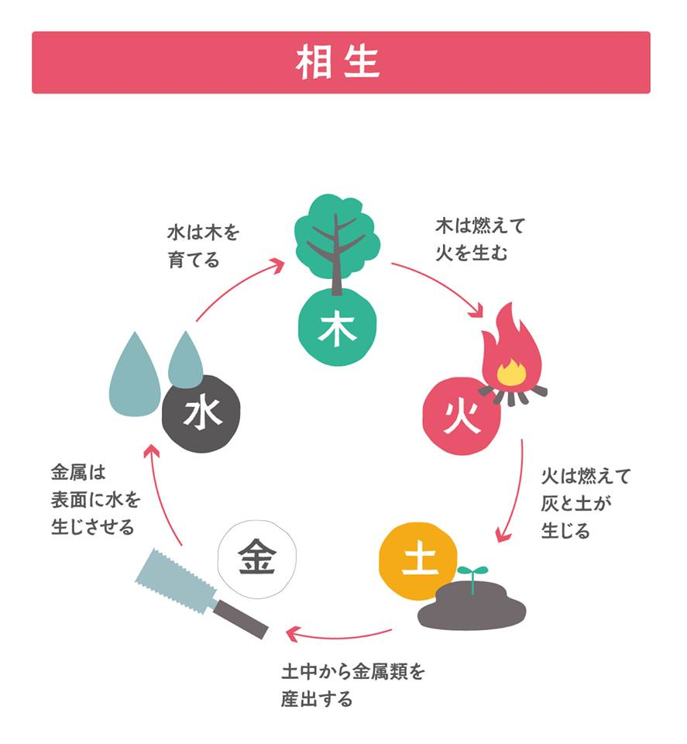
5）吉方位鑑定法
吉方位は五行相生を活用する。
「木は火を生じ、火は土を生じ、土は金を生じ、金は水を生じ、水は木を生ず」
三碧木星・四緑木星
九紫火星
一白水星
六白金星・七赤金星
二黒土星・五黄土星・八白土星
Notes:
【スライドの目的】
☆ 吉方位鑑定の準備
1回目の復習なので、見て思い出せればよい。
五行相生を利用するため、再度確認をしておく。
下記を読み上げても良い。
☆ 相生（そうじょう）の相性 相性が良い
「木」は燃えて「火」を生む
「火」は全てのものを燃やし「土」を生む
「土」の中で「金」が育まれる
「金」が冷え「水」が生まれる
「水」は「木」を育てる
見

Slide 13
基本的な考え方
最高吉方位（○祐氣） 本命・月命ともに相性がいい方位
吉方位（△祐氣） 本命と相性がいい方位
そこから「凶殺」を除いていく。
五黄殺・暗剣殺・破・水火殺・本命殺・本命的殺・月命殺・月命的殺
Notes:
【スライドの目的】
☆ 吉方位鑑定の準備
吉方位とは、本命と月命と相生関係にある氣が存在する方位のことである。
八大凶殺を除くと、大変希少な方位であることがわかる。
そのぶん、効果は高いと言われる。
（読み方）
○祐氣 まるゆうき
△祐氣 さんかくゆうき
祐 神がもたらす素晴らしいエネルギーという意味。
読

Slide 14
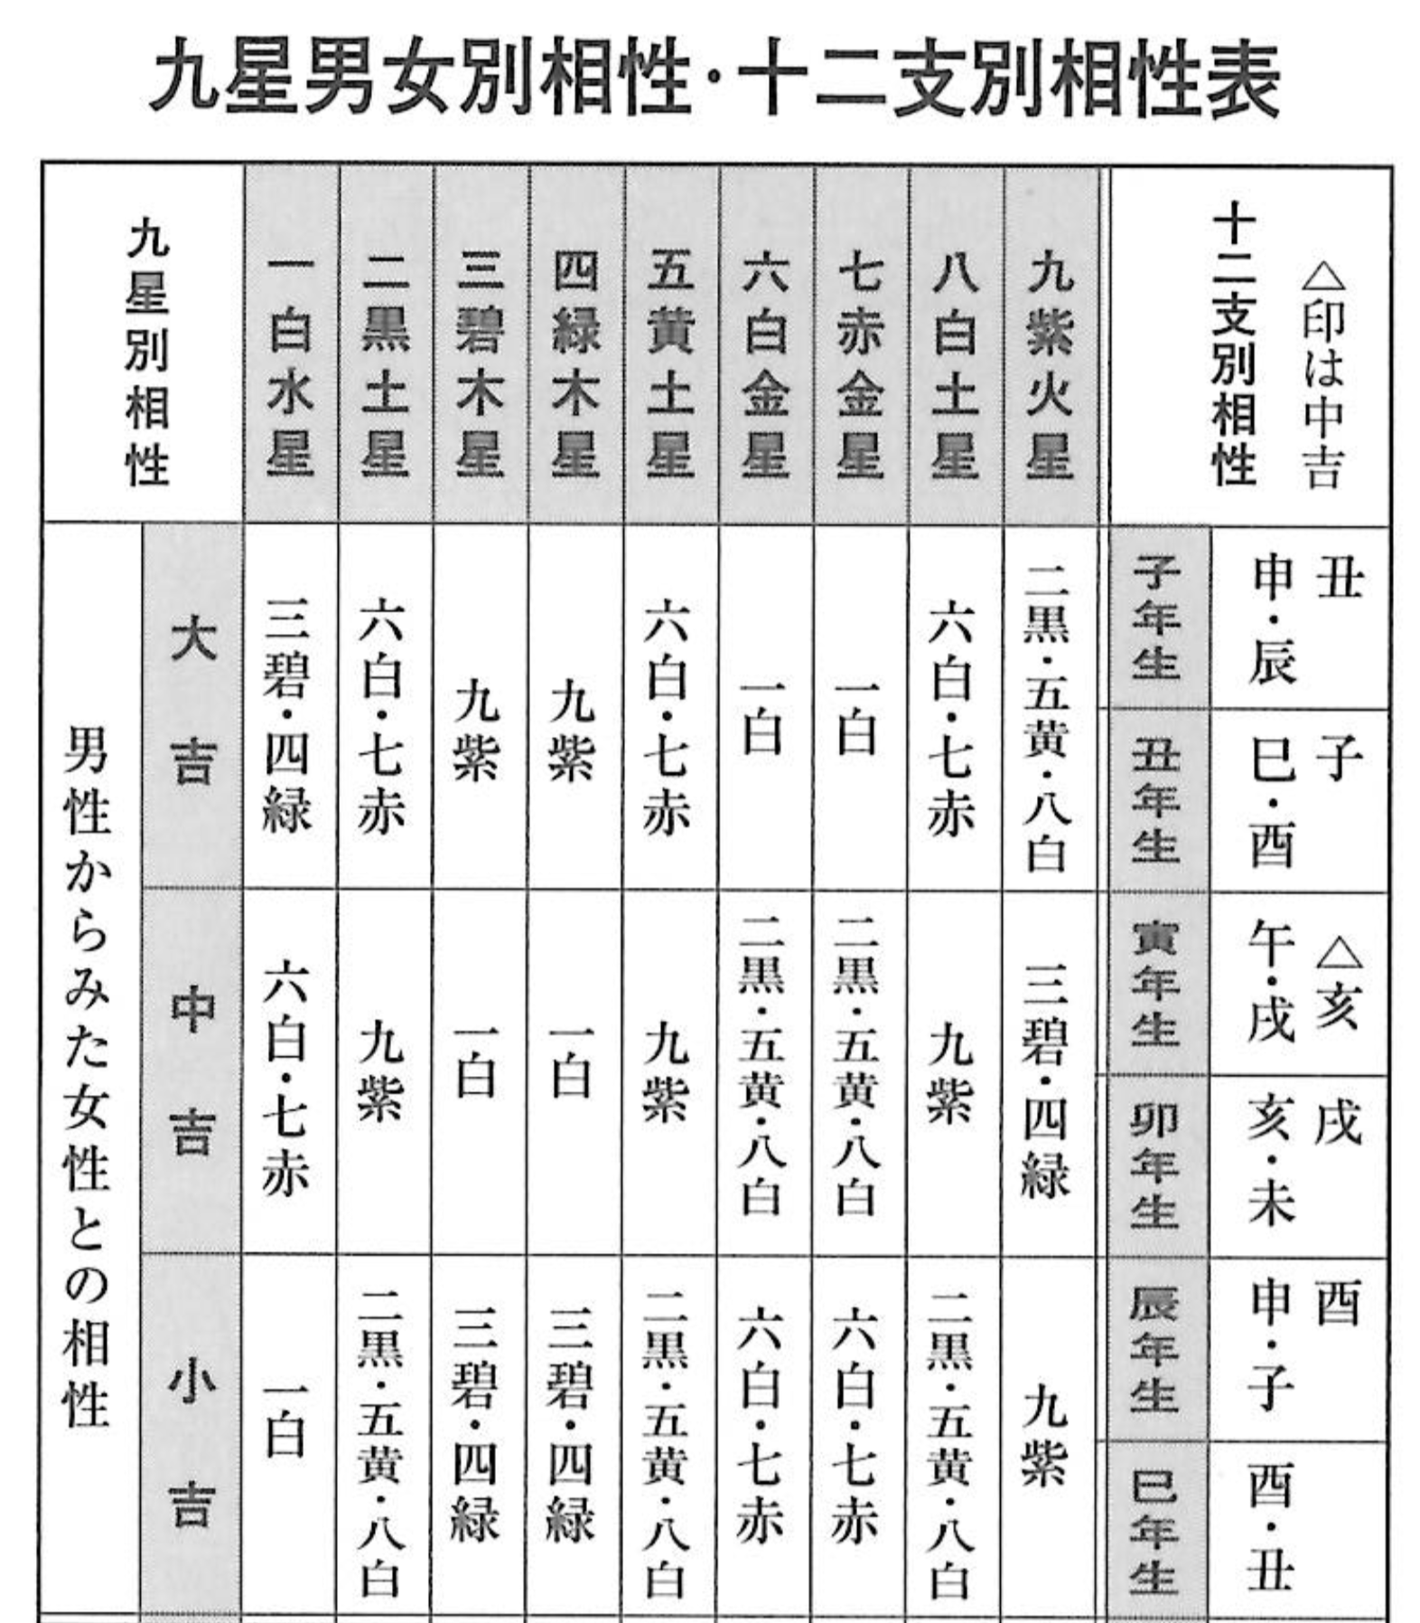
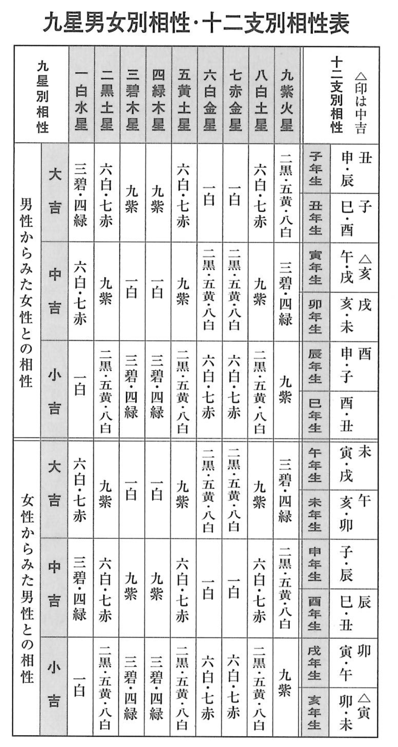
吉方位の求め方１
Notes:
（暦参照）
黄色のタブからp19の「九星男女別相性・十二支別相性表」を開いておく。
ここでは相性表としてではなく吉方位鑑定の便利のために使うので、
相性については言及しないこと。
【スライドの目的】
☆ 吉方位鑑定の実践
暦の該当箇所を開き、参照する場所を確認する。
受講生に下記を行わせる。
1）本命星を確認 相性のよい星を数字で読み上げる。
2）月命星を確認 相性のよい星を数字で読み上げる。
例）
九紫火星であれば、読み上げる数字は下記の通り。
2・5・8・3・4・9
見

Slide 15
吉方位の求め方2
1 本命及び月命と相性のよい九星を書き出す。
2 本命の段から5、本命星、月命星を消す。
3 本命・月命の段、両方にある数字に◯残りは△。
 | 自分の九星 | 相性のよい九星
本命星
月命星
最高吉方位（○祐氣） 吉方位（△祐氣）
Notes:
【スライドの目的】
☆ 吉方位鑑定実践
手順を読み上げながら作業をさせる。
本紙は書き込み用紙
「洋数字で書くように」と指示を出すと混乱がない。
1 自分の九星の欄に本命星と月命星を書き出す。
2 本命及び月命と相性のよい九星を書き出す。
先ほど読み上げたとおり
3 本命星の段（赤枠内）から5、本命星、月命星を消す。
上映用スライドでサンプルをみせてもよい。
4 本命星・月命星の段、両方にある数字に◯残りは△で囲む。
5 結果を下の欄に書き入れる。
上映用スライドでサンプルをみせてもよい。
読

Slide 16
吉方位の求め方（解答例）
1 本命及び月命と相性のよい九星を書き出す。
2 本命の段から5、本命星、月命星を消す。
3 本命・月命の段、両方にある数字に◯残りは△。
 | 自分の九星 | 相性のよい九星
本命星
月命星
2
6 ・ 7 ・ 9 ・ 2 ・ 5 ・ 8
3
9 ・ 1 ・ 3 ・ 4
最高吉方位（○祐氣） 吉方位（△祐氣）
Notes:
【スライドの目的】
☆ 吉方位鑑定実践
手順を読み上げながら作業をさせる。
本紙は書き込み用紙
「洋数字で書くように」と指示を出すと混乱がない。
1 自分の九星の欄に本命星と月命星を書き出す。
2 本命及び月命と相性のよい九星を書き出す。
先ほど読み上げたとおり
3 本命星の段（赤枠内）から5、本命星、月命星を消す。
上映用スライドでサンプルをみせてもよい。
4 本命星・月命星の段、両方にある数字に◯残りは△で囲む。
5 結果を下の欄に書き入れる。
上映用スライドでサンプルをみせてもよい。
見

Slide 17
吉方位の求め方（解答例）
1 本命及び月命と相性のよい九星を書き出す。
2 本命の段から5、本命星、月命星を消す。
3 本命・月命の段、両方にある数字に◯残りは△。
 | 自分の九星 | 相性のよい九星
本命星
月命星
2
6 ・ 7 ・ 9 ・ 2 ・ 5 ・ 8
3
9 ・ 1 ・ 3 ・ 4
最高吉方位（○祐氣） 吉方位（△祐氣）
9
6 ・ 7 ・ 8
Notes:
【スライドの目的】
☆ 吉方位鑑定実践
手順を読み上げながら作業をさせる。
本紙は書き込み用紙
「洋数字で書くように」と指示を出すと混乱がない。
1 自分の九星の欄に本命星と月命星を書き出す。
2 本命及び月命と相性のよい九星を書き出す。
先ほど読み上げたとおり
3 本命星の段（赤枠内）から5、本命星、月命星を消す。
上映用スライドでサンプルをみせてもよい。
4 本命星・月命星の段、両方にある数字に◯残りは△で囲む。
5 結果を下の欄に書き入れる。
上映用スライドでサンプルをみせてもよい。
見

